Slide 1
21 століття
Нова історія Соколовська
Карловарський край
Соколов

Slide 2
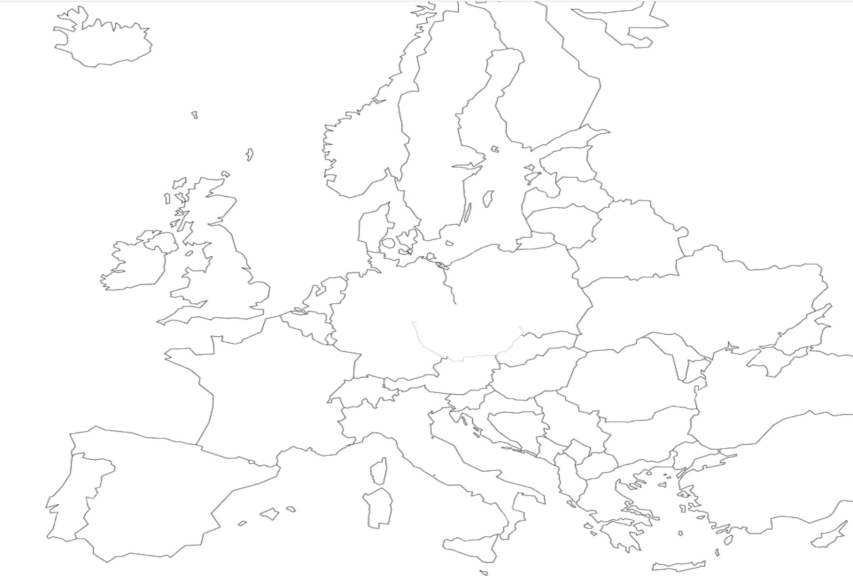
Карловарський край
Чеська Республіка
Соколовськ

Slide 3
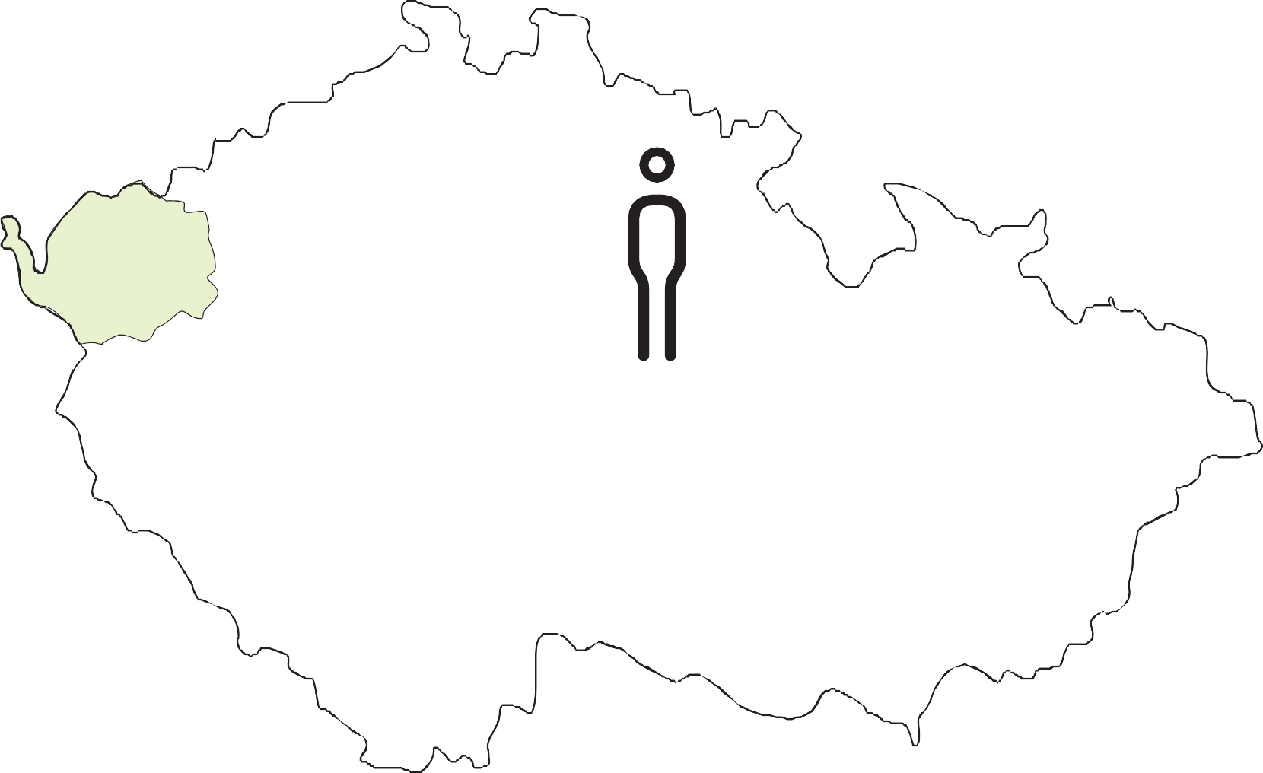
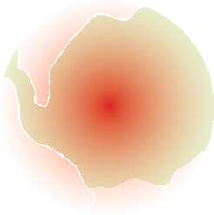
Карловарський край
Карловарський край
Соколов
282 409
найменший регіон ЧР за чисельністю населення
Джерело: ČSO / населення в краю Карлові Вари у 2022 році

Slide 4
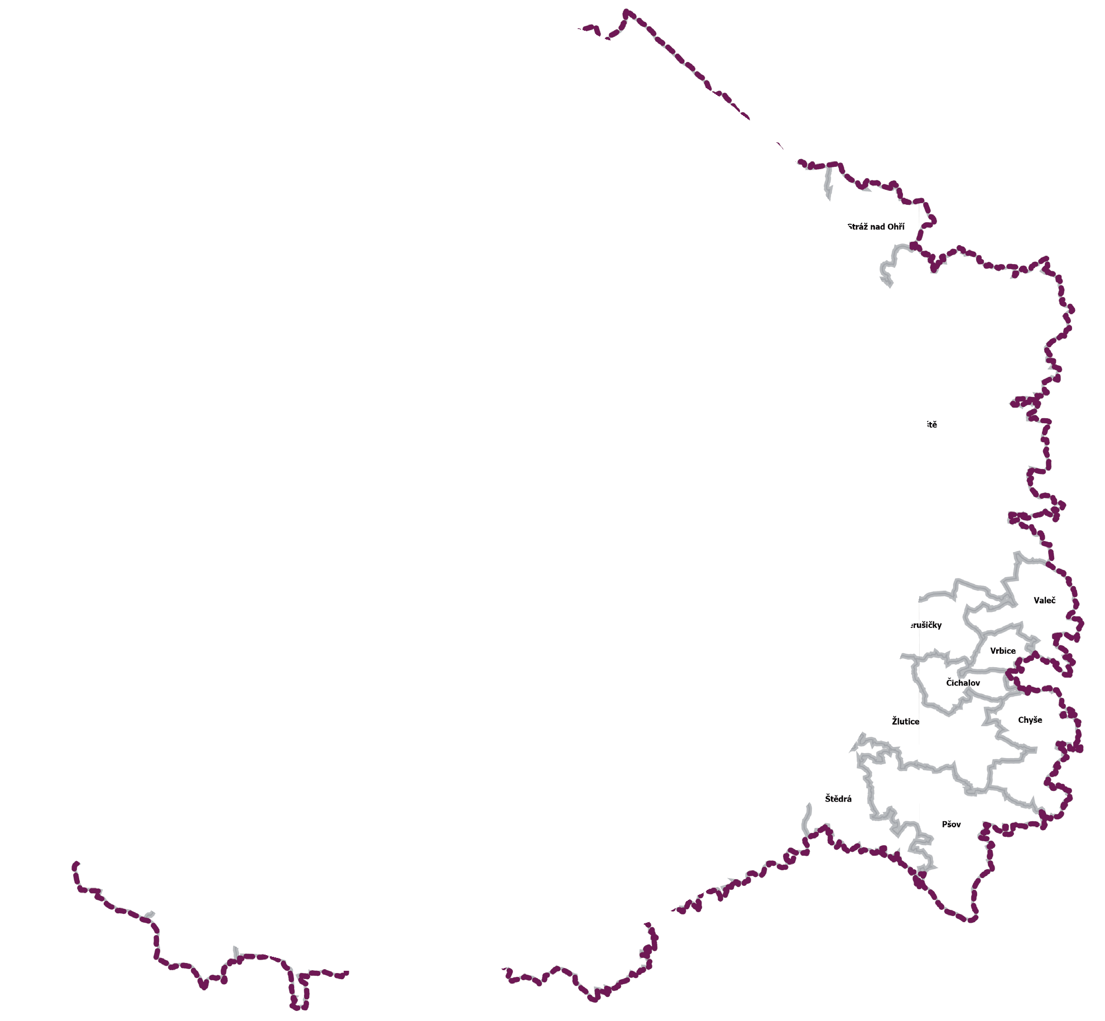
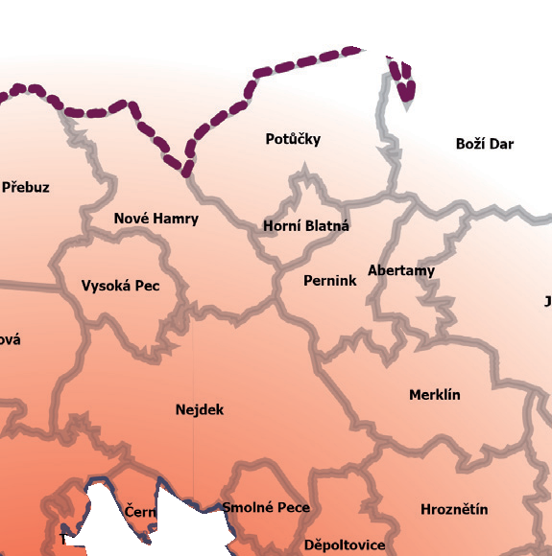
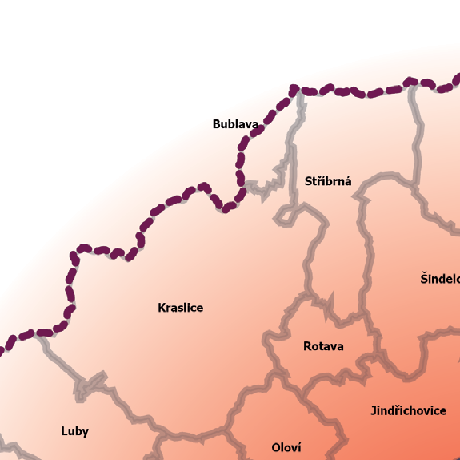
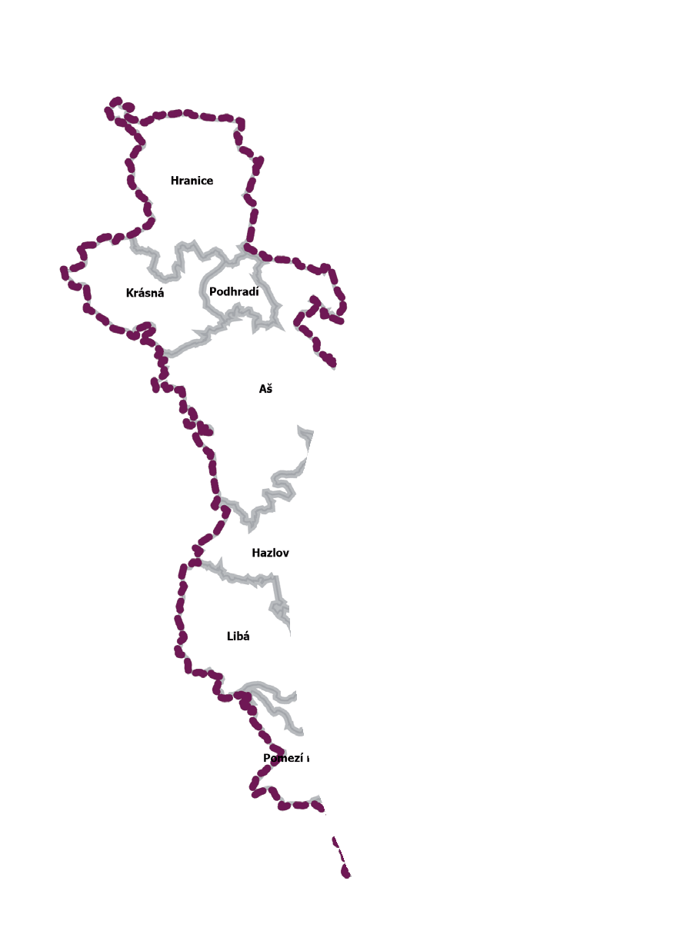
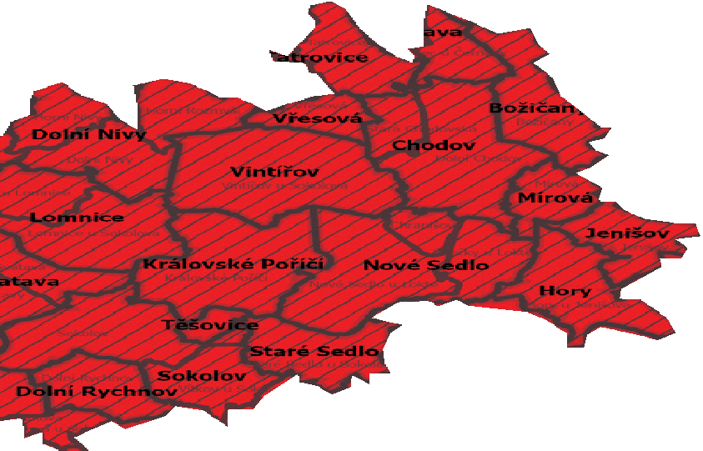
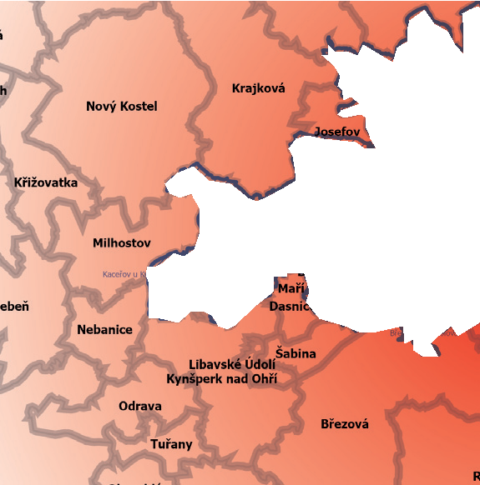
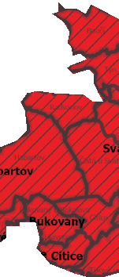
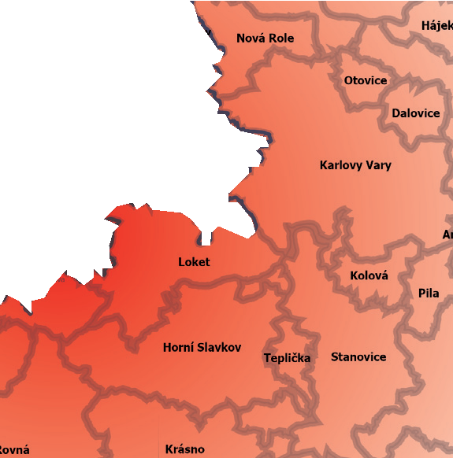
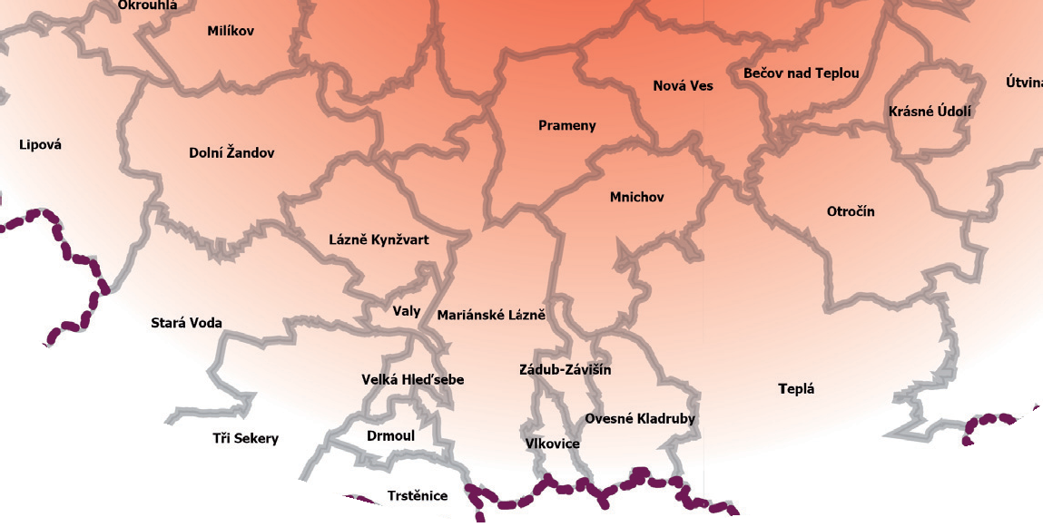
Карловарський край
Райони, на які впливає видобуток корисних копалин = Технічна допомога
Площа: 21 493 га, 6,5% від площі краю
Населення: 56 648 осіб, 20% від усього населення краю
Джерело: Департамент регіонального розвитку, регіональне представництво краю Карлові Вари, 2023 рік

Slide 5
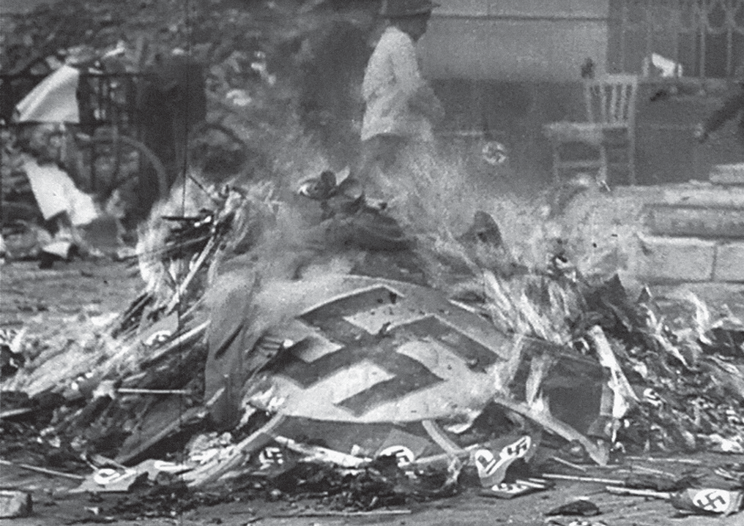
1945
прибуття нових мешканців із внутрішніх районів для отримання роботи та житла

Slide 6
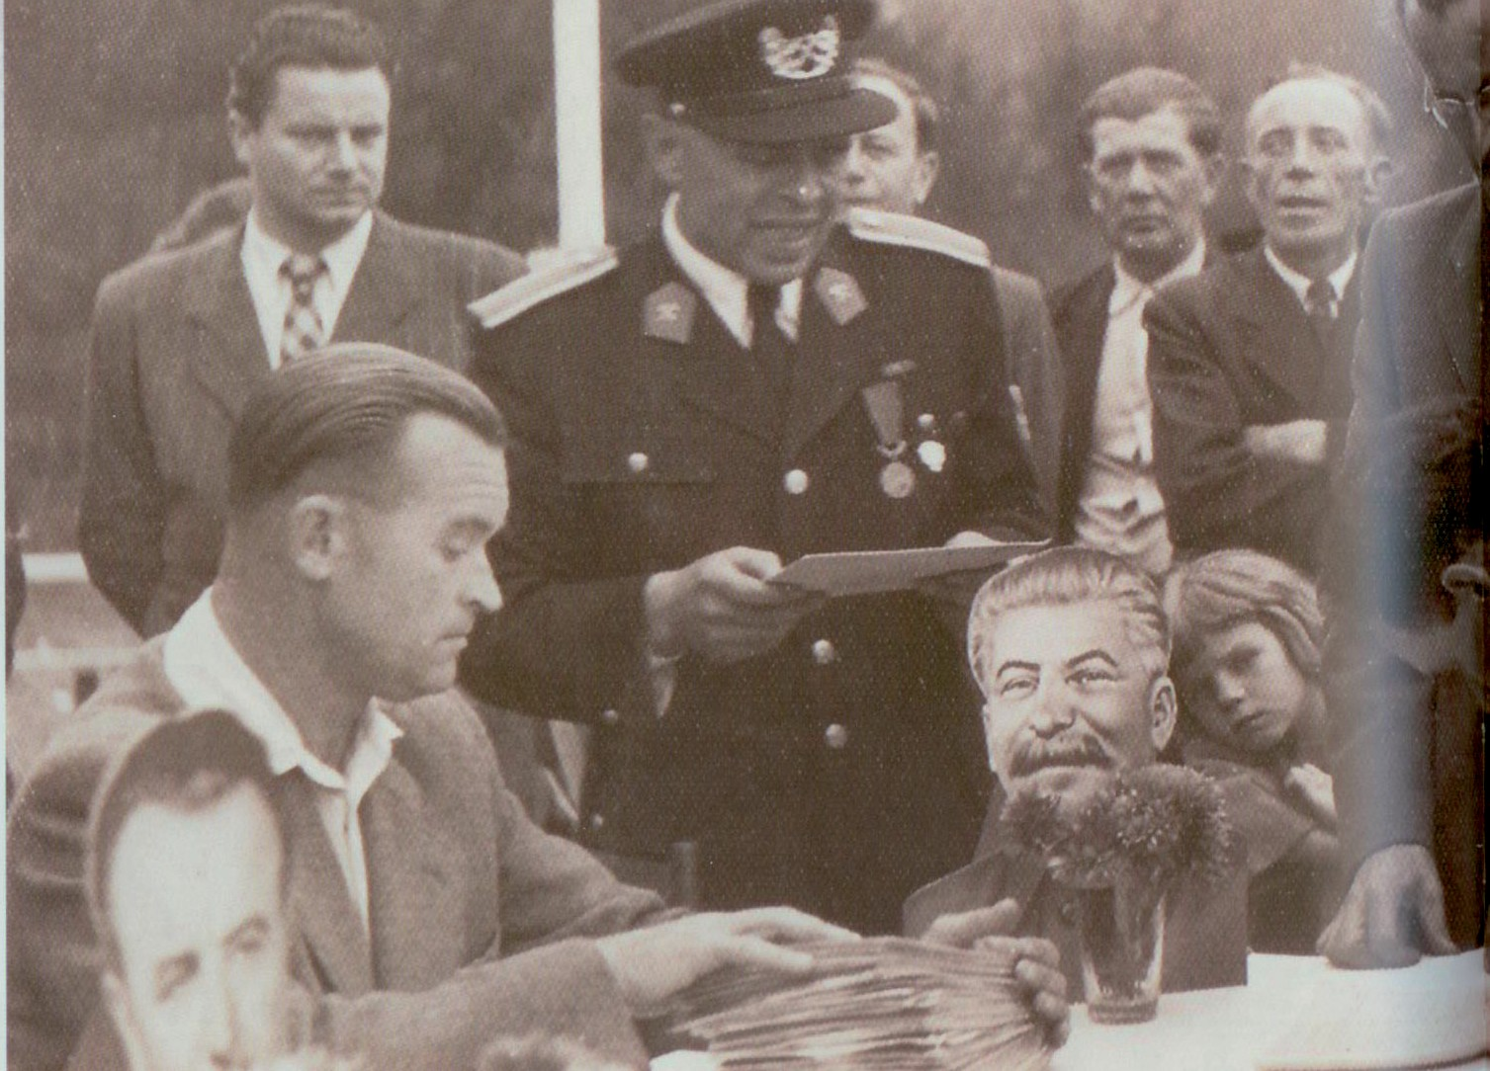
50-60-ті роки
Найбільший приплив населення і побудова соціалізму
1-е покоління

Slide 7
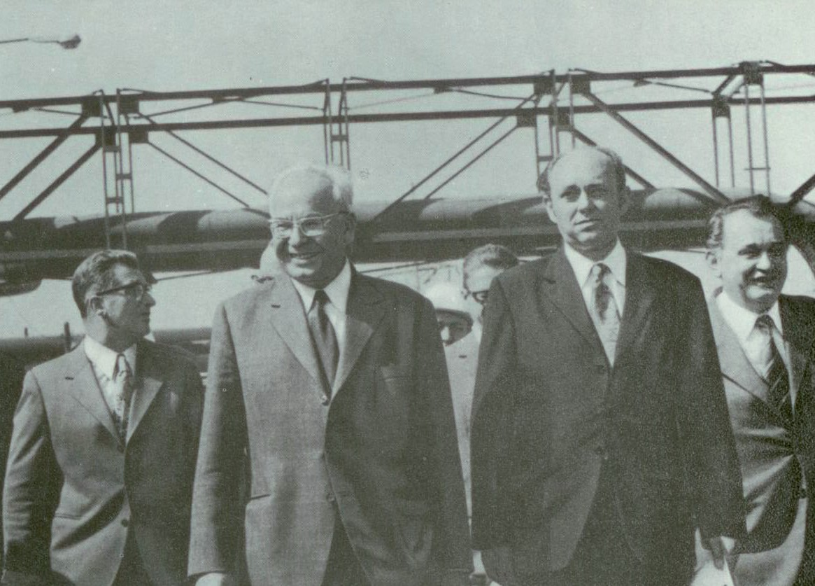
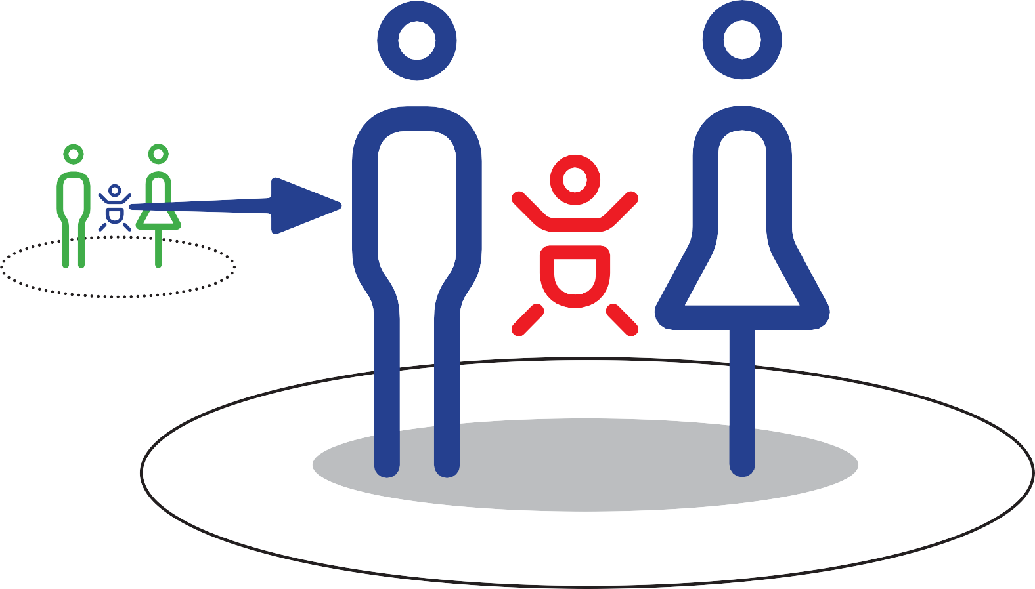
70-80-ті роки
Нормалізація зоління - кульмінація видобутку корисних копалин
2-е покоління

Slide 8
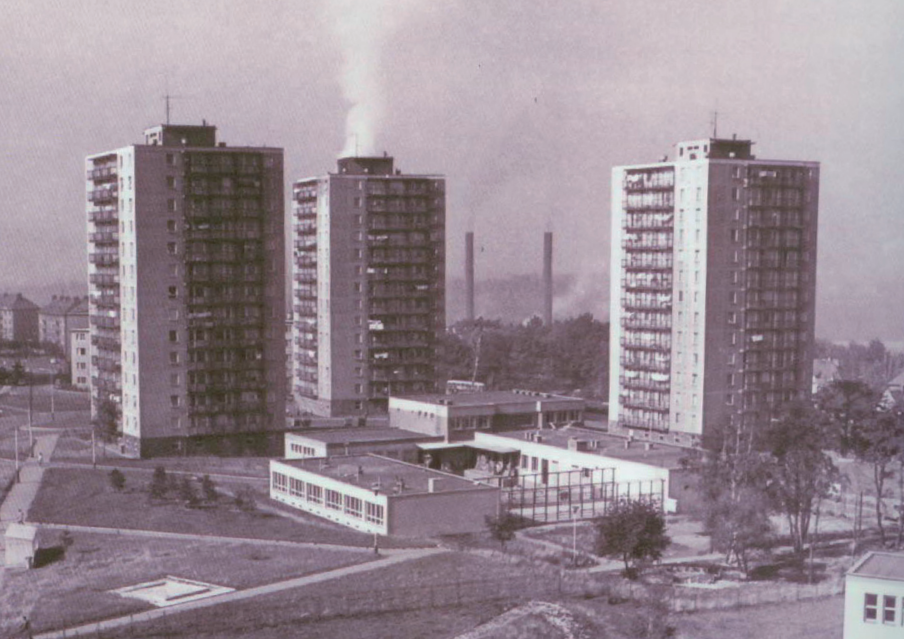
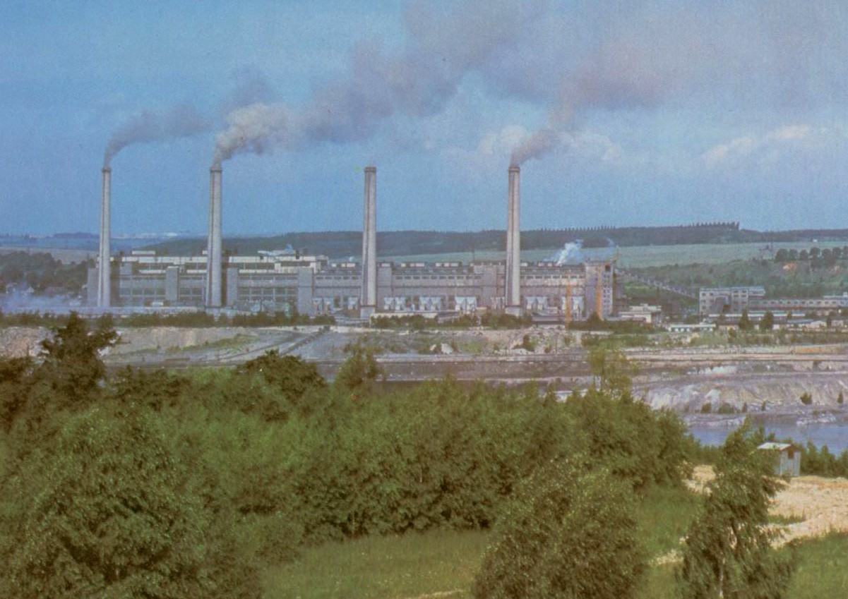
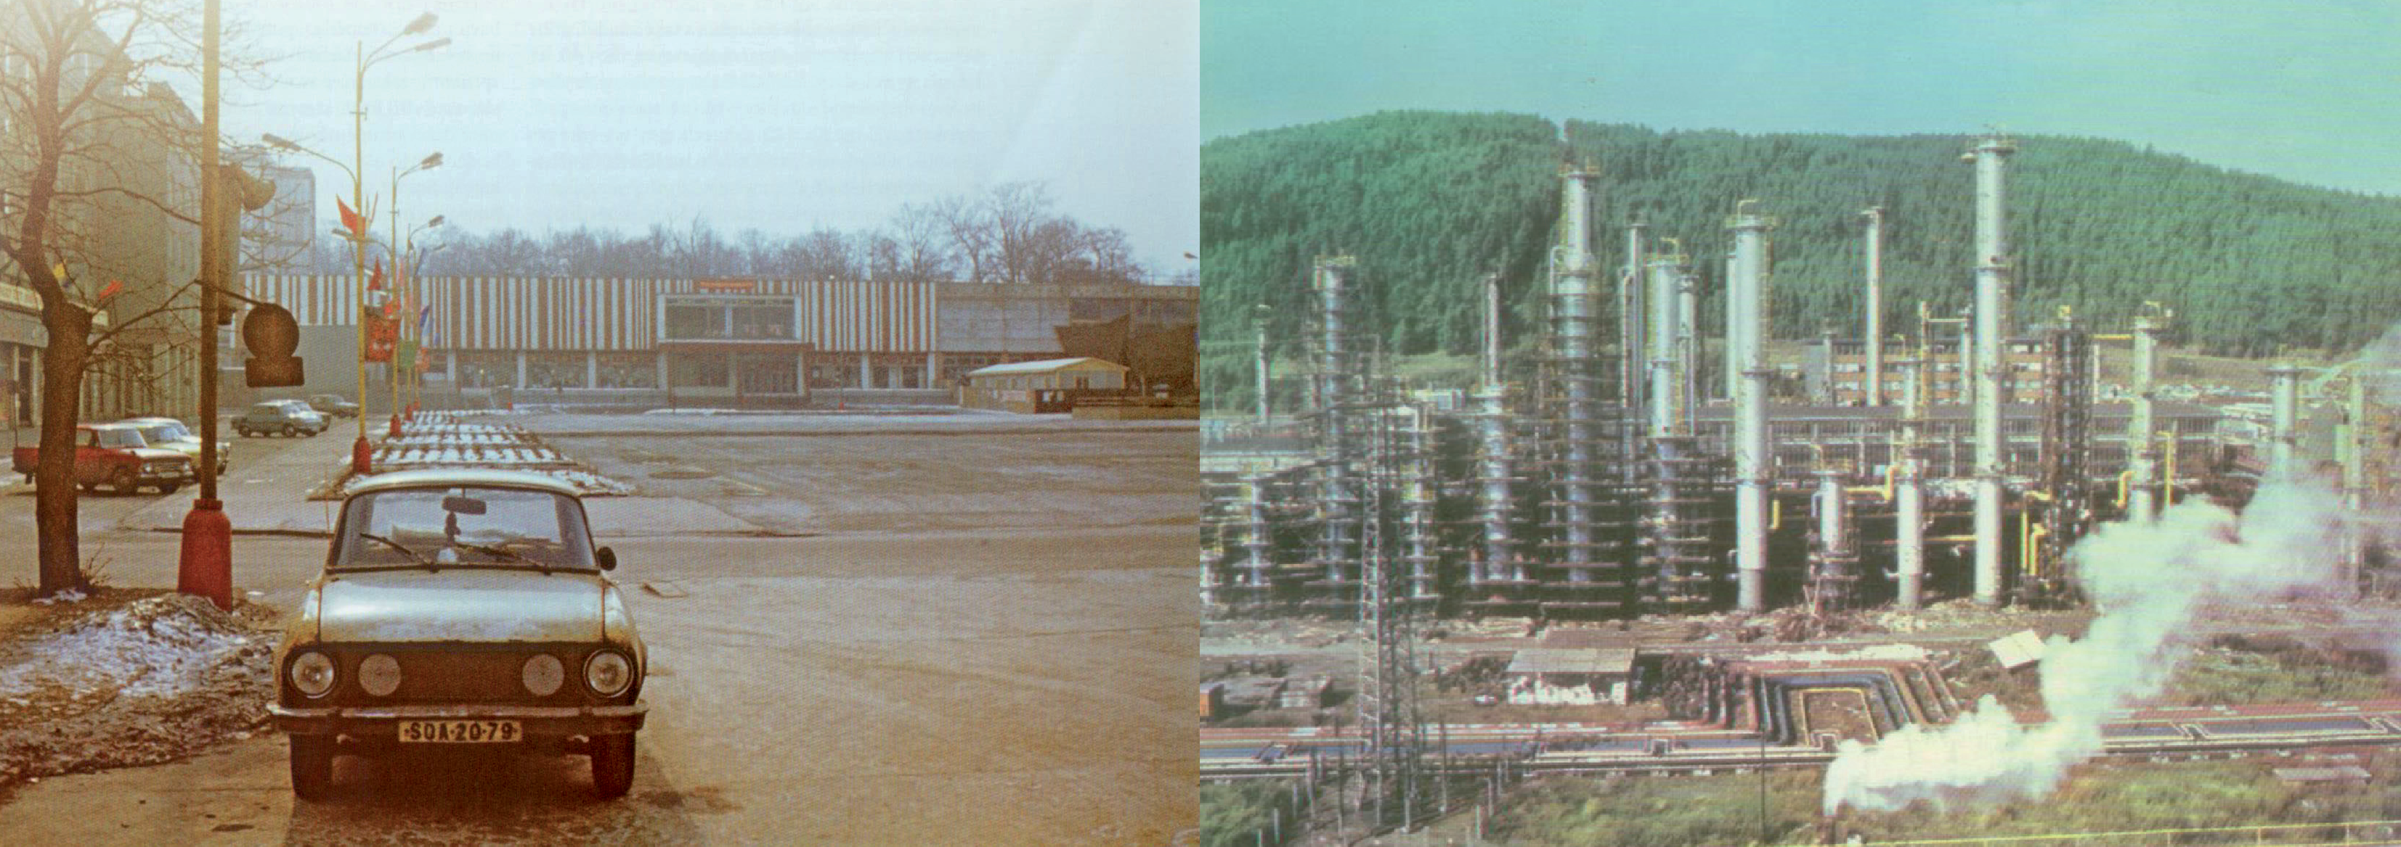
70-80-ті роки
Нормалізація зоління - кульмінація видобутку корисних копалин

Slide 9
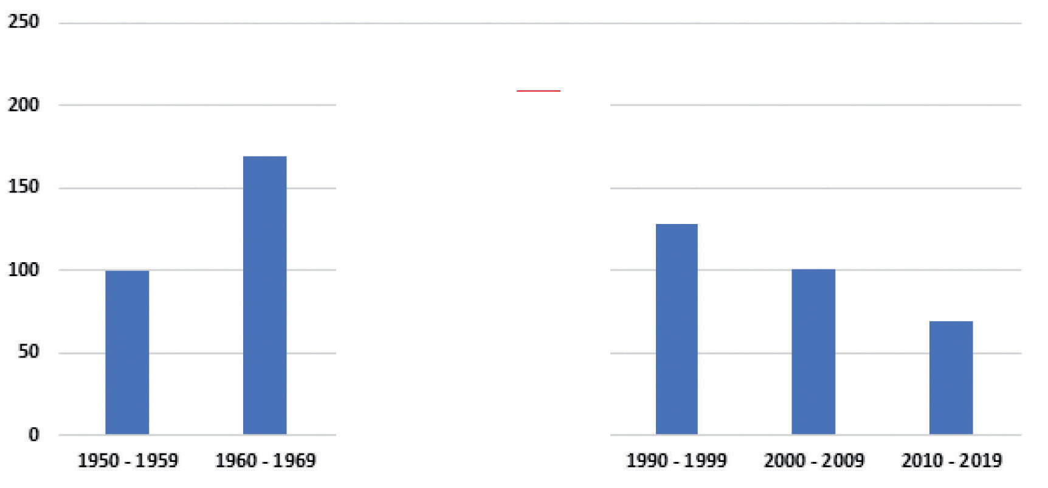
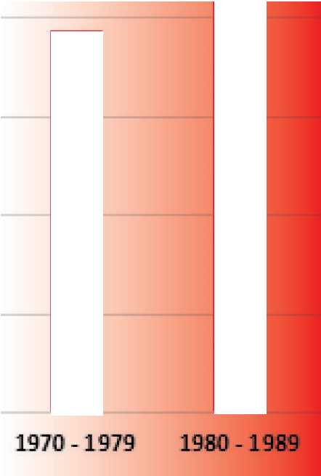
70-80-ті роки
Кульмінація видобутку
194 209 млн тонн
Кар'єри
1890 1900 1910 1920
1889 Дружба (колишня Сворность) / 122 роки
1930
1940
1950
1960
1970
1980
1990
2000
2010
2020
2030
2011
1918 Медард - Лібік
2000
/ 82 роки
1949 Іржі (Вінтиржов)
досі
1980
1986 Міхал (Вітков) / 6 років
1994 Ломніце / 13 років
1992 Боден (Хабартов) / 10 років
1998 Марі (Краловське Поржичі) / 12 років
1981
1982
1986

Slide 10
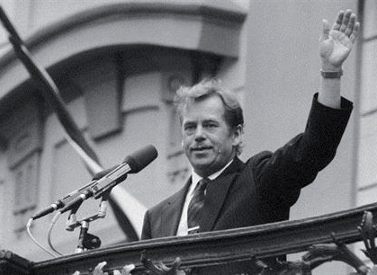
90-ті роки/2000+
Спад у гірничодобувній промисловості та перехід
3-е покоління

Slide 11
2023
більше 1 мільярда тонн з початку видобутку корисних копалин в басейні
1 000 000 000 + т

Slide 12
Загальна кількість неіснуючих сіл/селищ
-36

Slide 13
Загальна площа територій, що постраждали від гірничих робіт
9 279 га

Slide 14
Рекультивації з моменту їх початку в 1950-х роках
6 224 га
завершено
2 217 га
заплановано
858 га
триває

Slide 15
11 000
робочих місць,
пов'язаних з галуззю та супутніми послугами
2 800
робочих місць
ГРУПА SUAS
1 600
Соколовська вугільна шахта
робочих місць
1 200
робочих місць
Дані станом на 31.08.2023р.

Slide 16
Сировина
Фінанси: квоти на викиди,
збори за видобуті корисні копалини і ділянки видобутку корисних копалин
Соколовськ
Держава

Slide 17
Держава
Соколовськ
Інвестування: в людей?
нова економіка? інфраструктура?

Slide 18
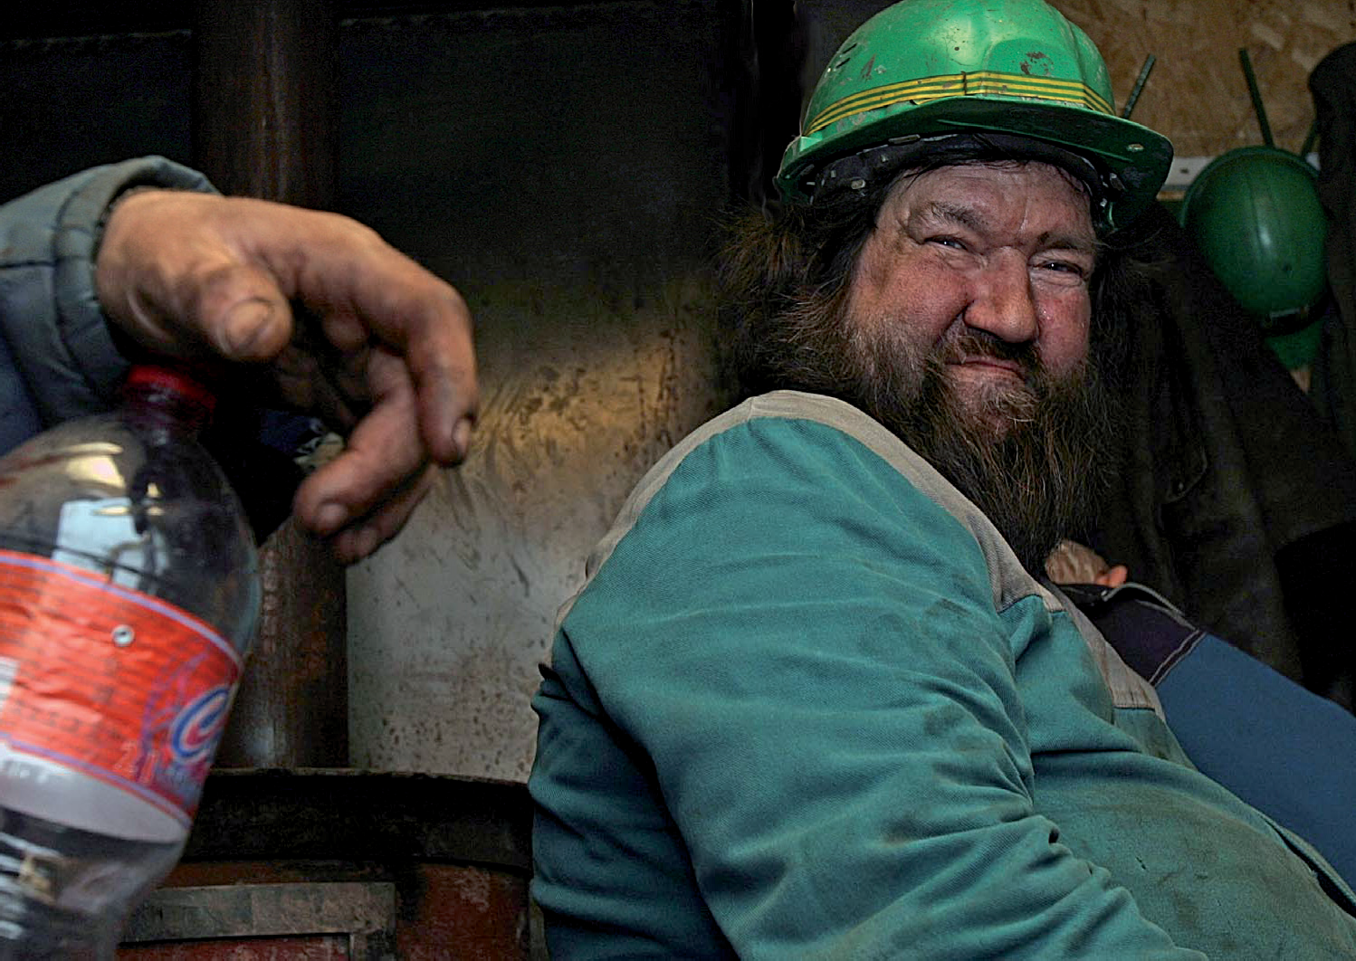
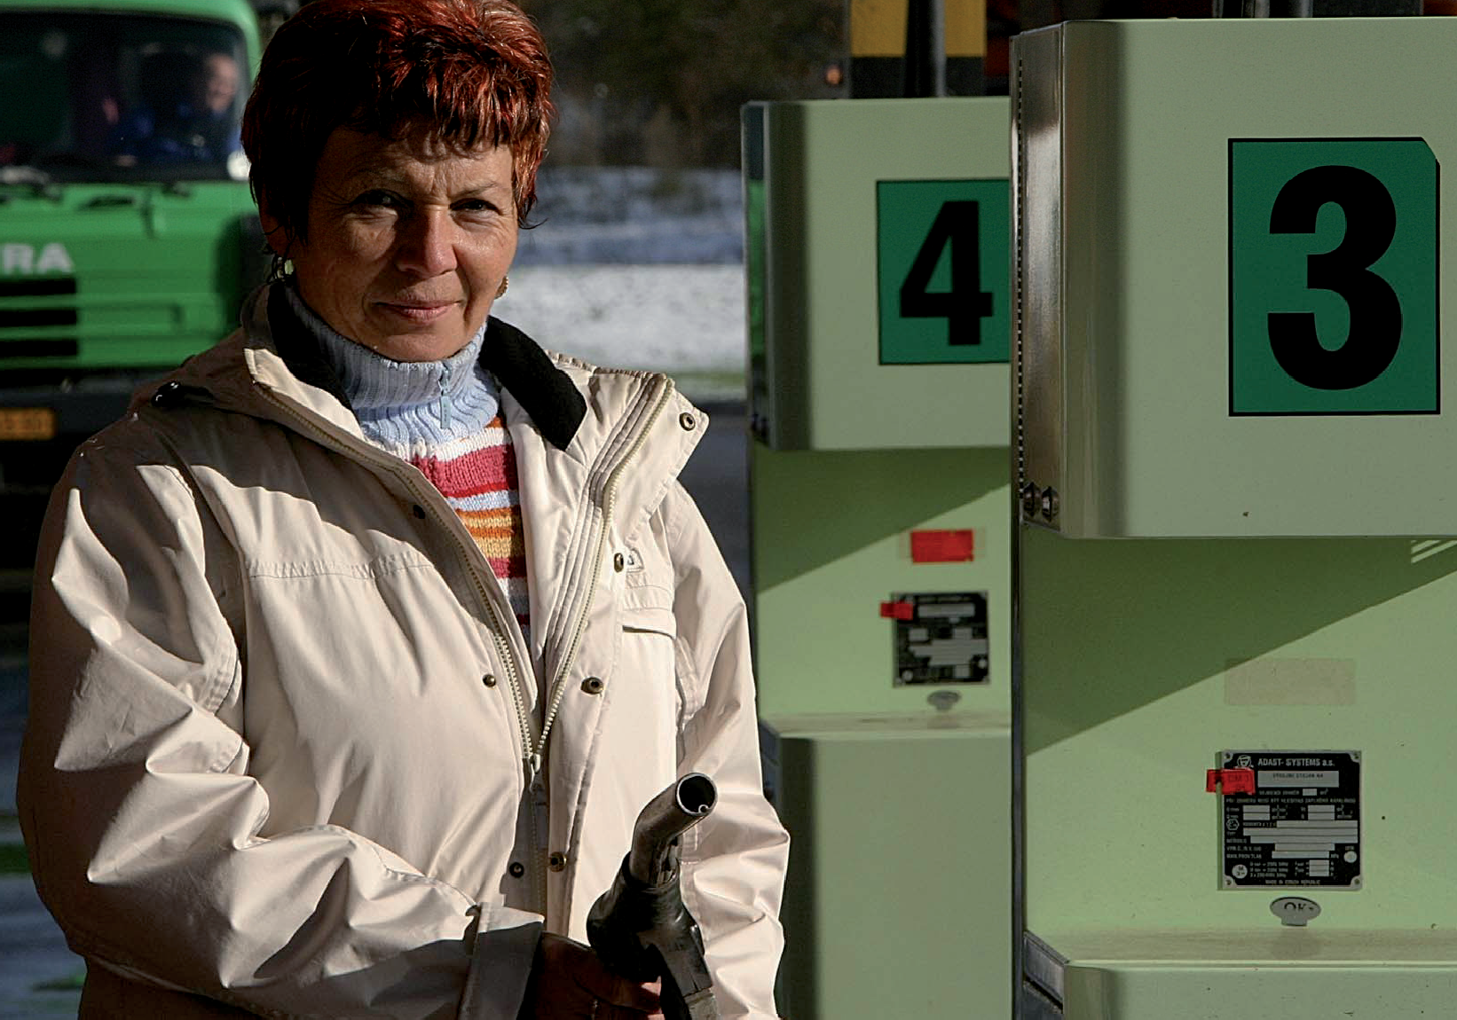
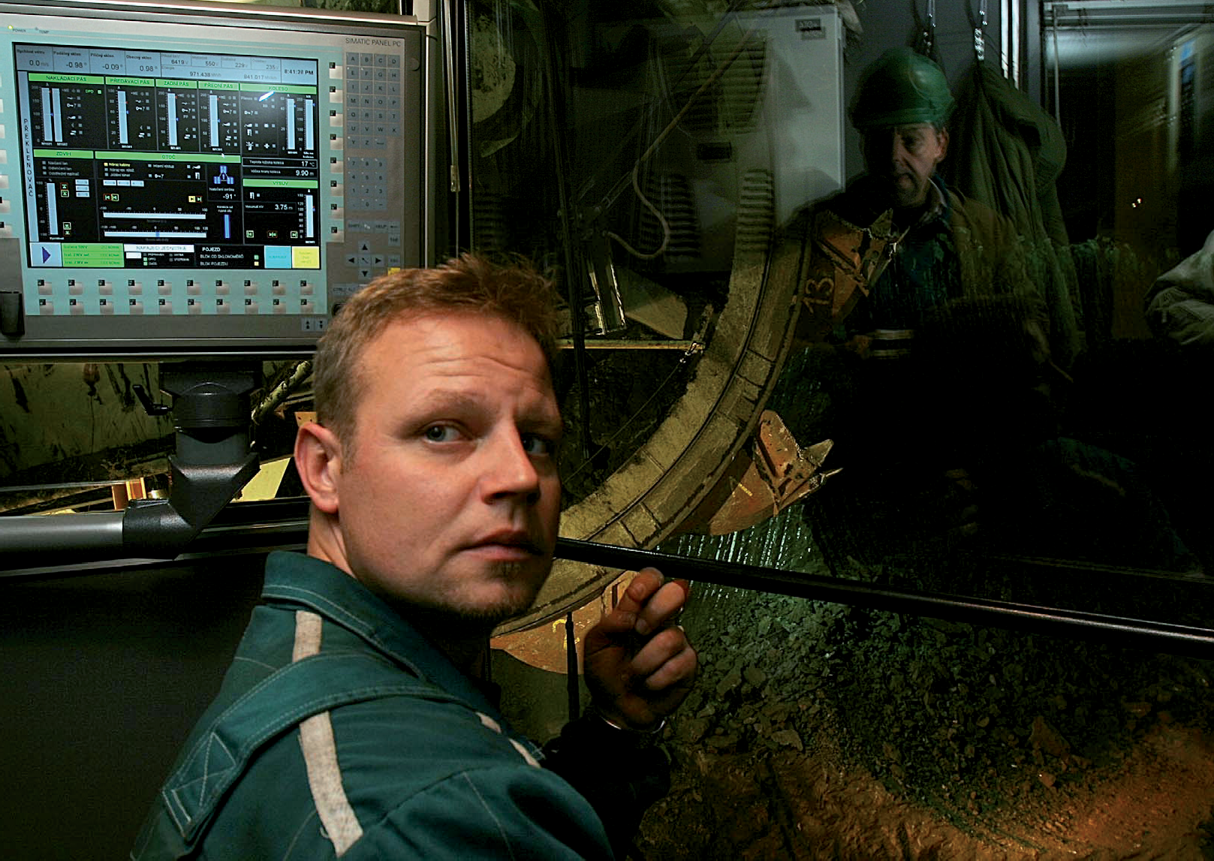
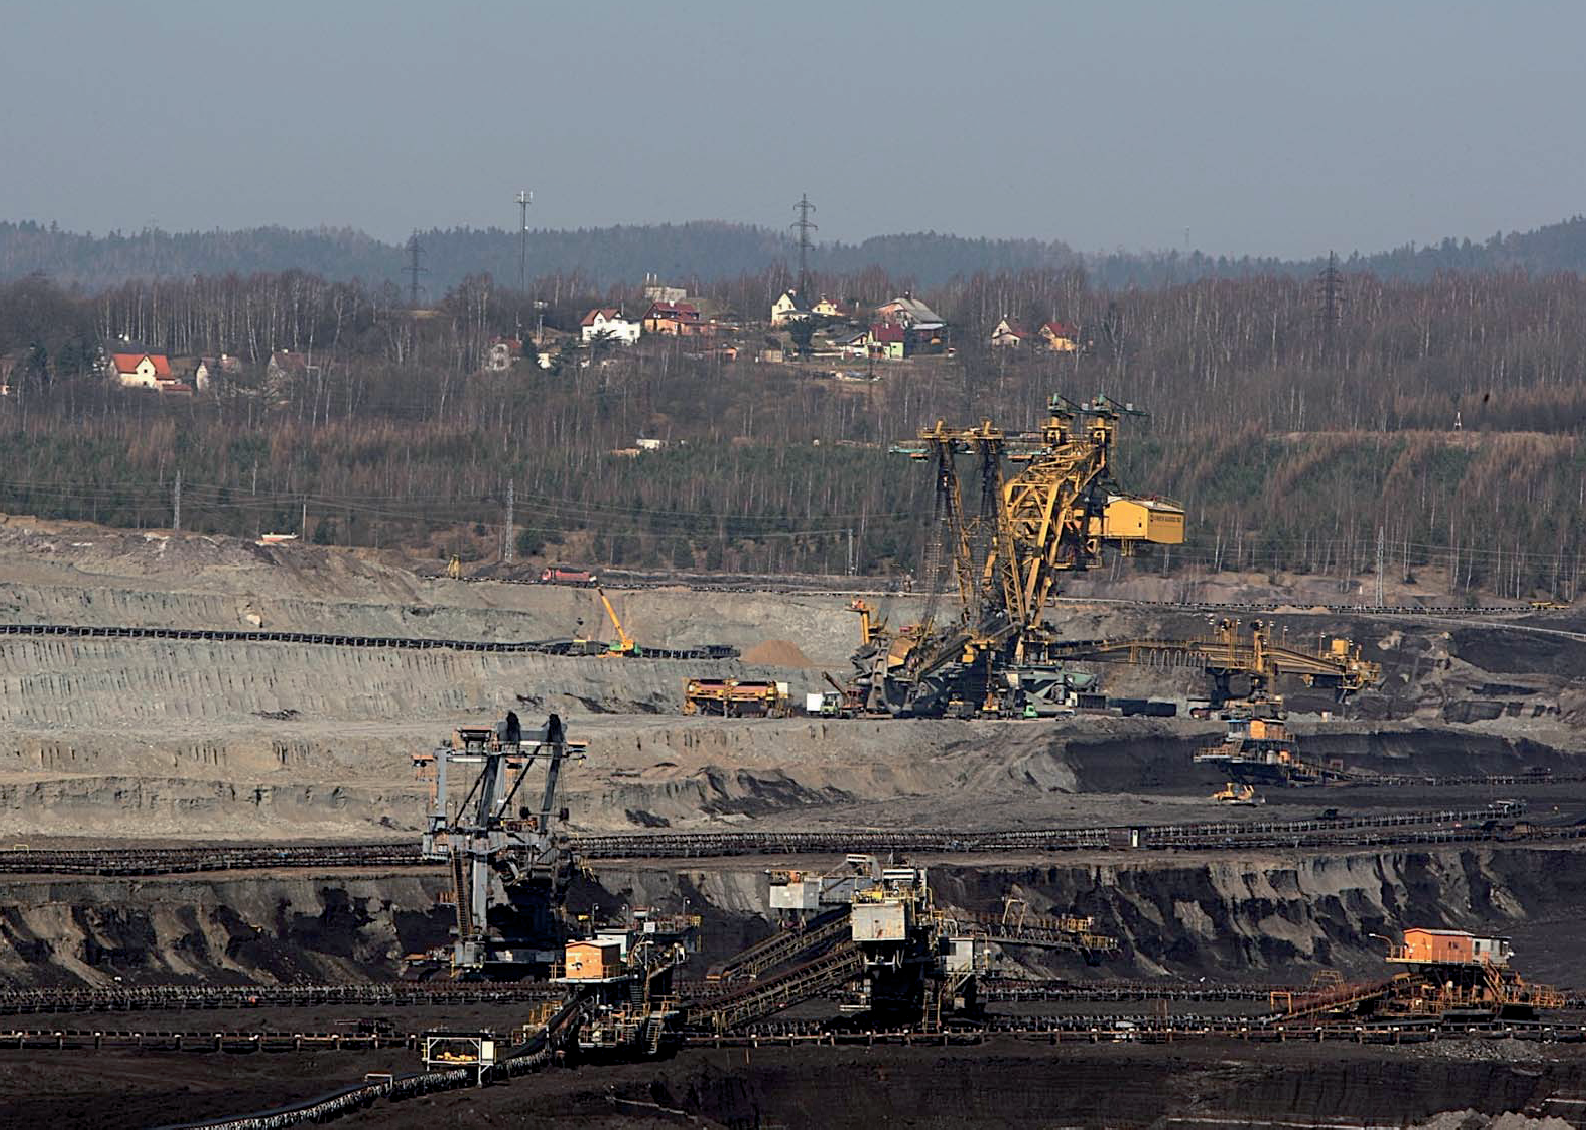
Конкурси
Підтримка наявних жителів
під загрозою через занепад видобутку та перехід
Мотивація нових мешканців приїхати (повернутися)
Забезпечення інвестицій у нові сегменти економіки
Зміна іміджу регіону

Slide 19
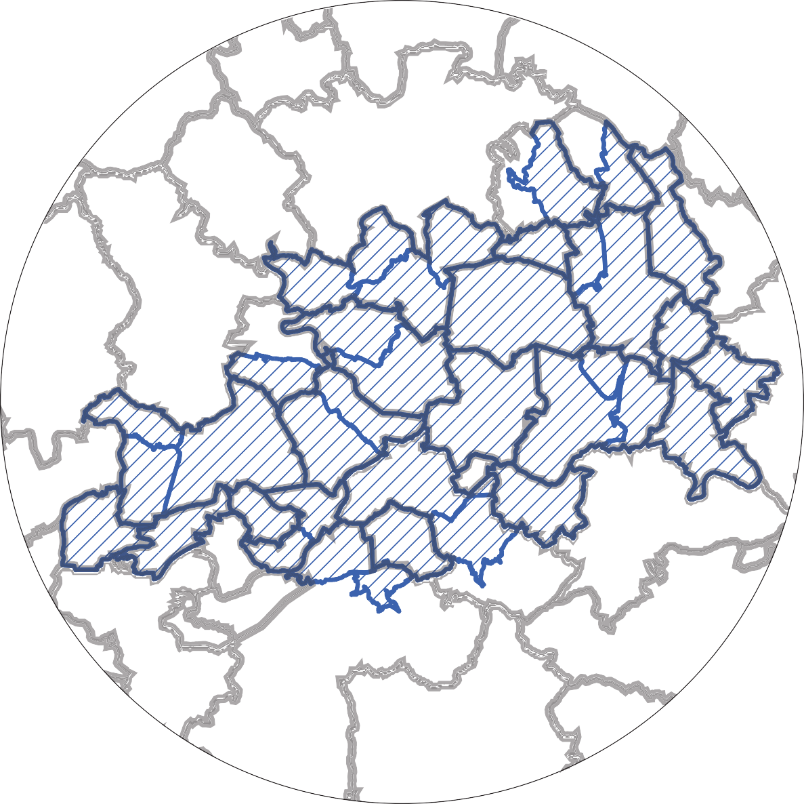
Карловарський край
Райони, на які впливає видобуток корисних копалин = Технічна допомога
МЕМОРАНДУМ
про спільну позицію щодо підтримки переходу та розвитку Соколовська
Ротава
Їндржиховіце
Чернава
Раєць у Чернави
Смольне
Татровіце
Олові
Татровіце
Горні Ніви
Горні Розмишль
Врешова
Врешова
Божічани
Божічани
Нова
Дольні Ниви
Дольні Ниви
Стара Ходовська
Ходов
Крайкова
Боучі
Вінтиржов
Вінтиржов у Соколова
Дольні Ходов
20 муніципалітетів
2 компанії Карловарський край
ви Костел
Мірова
Мірова
Тін у Ломніце
Ломніце
Ломніце у Соколова
Йозефов
Радванов
Хранішов
Єнішов
Єнішов
Горні Частков
Краловське Поржичі
Лучки у Локте
Нове Седло
Хабартов
Хабартов
Сватава
Сватава
Чіста у Сватави
Краловське Поржичі
Гори
Гори у Женісова
Тешовіце
Старе Седло
Старе Седло у Соколова
Соколов
Нове Седло у Локте
Ілхостов
Літов
Соколов
Аержов у Киншперка над Огрі_{Хлум Сватек Марі}
Буковани у Соколова
Буковани ^{Сітіце}
^{Качержов}Хлум Свате Марі ^{Главно}
Дольні Рихнов
Локет
Дасніце
Сітіце
_{Дольні Рихнов}Вітков у Соколова
Тісова у Соколова
Бжезова у Соколова
Шабіна Лібавські Удолі
Кіншперк над Огржі
Горні Славков
Бржезова
Ровна

Slide 20
МЕМОРАНДУМ – чому разом:
перехід дещо потребує
Населення району, яке постраждало від видобутку корисних копалин: 56 648 осіб
Маленькі міста та села:
Високе адміністративне навантаження, недостатній потенціал людських ресурсів
інші муніципалітети 21 648
38 %
Соколов 22 300
40 %
Жива екосистема:
Одне не може функціонувати без іншого;
Соколов - найбільший з них, тому він бере під своє крило навколишні села
Загальна потреба:
Розробити спільний план перетворення земель (незалежно від субсидій)
Вигода:
Координація всередині території, що веде до синергії
та ефективних дій
Ходов 12 700
22 %

Slide 21
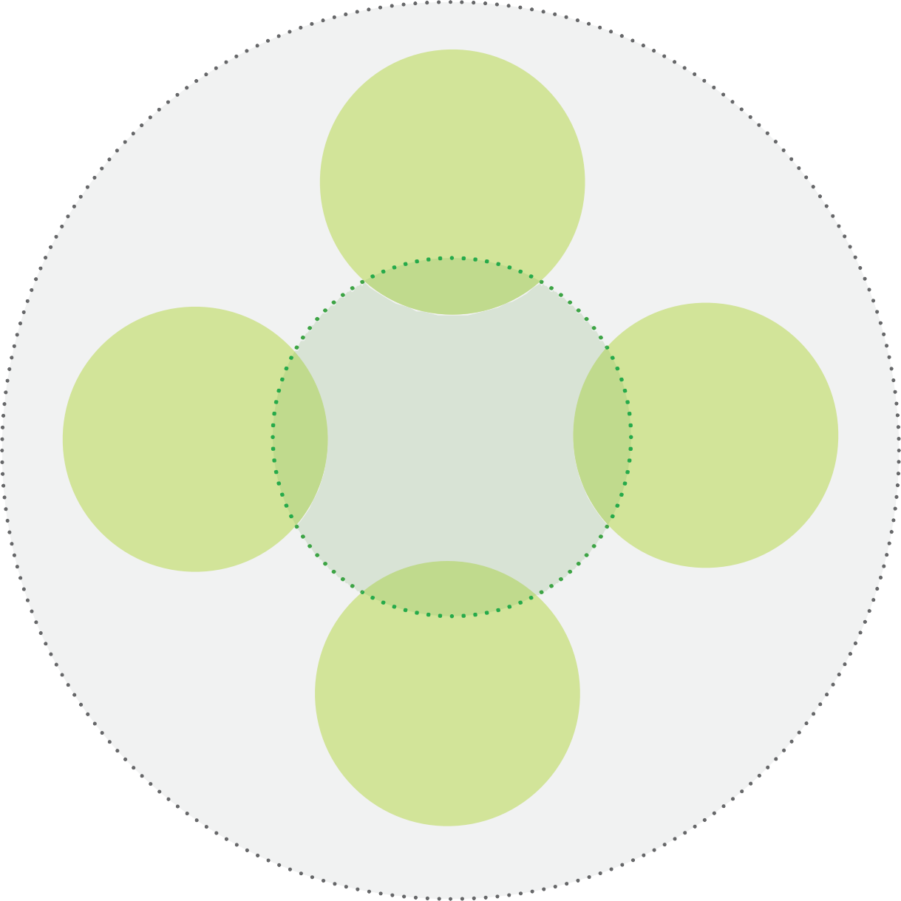
Заходи з 2023 року
Робочі групи
Координаційні наради
План справедливого територіального переходу
(ПСТП)
Семінари
Інтерв'ю
Круглий стіл

Slide 22
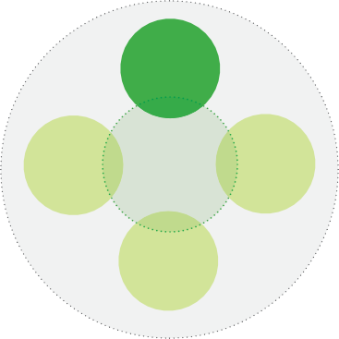
Захід: Робочі групи
Збираємо інформацію про проблеми та конкурси Територія, що постраждала від гірничих робіт
Робочі групи
Семінари ^{Координаційні} Інтерв'ю
зустрічі
Круглий стіл
Підготовка та виплата ФСП
PR регіону та ресурсів регіону
Освіта з питань безпеки та попередження злочинності
Житлове будівництво, урбанізація, містобудування
Соціальна сфера
Можливості працевлаштування
Охорона здоров'я
Культура і відпочинок
Транспортна та інженерна інфраструктура
Цифровізація та ІТ
SWOT-аналіз;
визначено основну проблему кожної теми

Slide 23
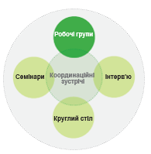
Захід: Семінари Ми вчимося підходити до вирішення проблем
3 x
червень
вересень
листопад
(2023)
Знання

Slide 24
Захід: Інтерв'ю
Структуровані інтерв'ю з мерами
Тема: пріоритети та проблеми розвитку території
ПСТП
(BeePartner)
Татровіце
Дольні Ниви
Врешова
Ходов
Йозефов
Ломніце
Вінтиржов
Сватава
Краловське Поржичі
Нове Седло
Хабартов
Тешовіце
Кацержов
Буковани
Старе Седло Соколов
Хлум Свате Марі
Сітіце
Дольні Рихнов
Бржезова
Виявлення проблем і потреб окремих муніципалітетів

Slide 25
Захід: Круглий стіл
Організатори:
Міністерство навколишнього середовища
Карловарський край у співпраці з містом Соколов в рамках конкурсу грантів ОПСП
Круглий стіл
Тематичні конкурси з оновлення територій
Комунікація та інформація

Slide 26
Захід: Координаційні наради
зустрічі
Координаційні зустрічі сторін, які підписали меморандум, щодо вироблення спільної позиції на підтримку перетворення та розвитку регіону (кожні 2 місяці)
Формат - онлайн
Актуальна інформація, презентації, обговорення
Інформаційний канал
Розсилка всіх важливих матеріалів, запрошень, контактів...
Участь
підписанти: Міністерство навколишнього середовища, RSK, MAS Соколовсько, CzechInvest, Bee Partner, ICLEI ...
Комунікація та інформація

Slide 27
2023
2024+
12/2023
Технічна допомога
Впровадження змін
Соколовська
ПСТП
План справедливого переходу
перехід Соколовська
Робочі групи Семінари
120
30
ПСТП
Готовий план зонування району
перехід Соколовська

Slide 28
Фінансова підтримка з боку ЄС
Політика згуртування на 2021-2027 роки: 550 млрд. чес. крон для всієї ЧР
3 вугільні регіони ЧР в процесі переходу:
41 млрд. чес. крон
З яких Карловарський край: 6,3 млрд. чес. крон

Slide 29
МЕМОРАНДУМ:
3 вугільні регіони ЧР в процесі переходу:
41 млрд.
Інструмент
осмисленого та
ефективного використання фінансових ресурсів для переходу міста Соколов
Карловарський край - 6,3 млрд. чес. крон
Тематичні конкурси від ОПСП млрд. чес. крон
ПСТП:
Інструкція, ЯК це зробити

Slide 30
Виділення Карловарському краю: 6,3 млрд. чес. крон
Форми підтримки
Інші проєкти
Стратегічні проєкти
Фінансові інструменти
Інв. нац. розвитку,
Держекол. фонд
Комплексні проєкти
Тематичні конкурси
Держек. фонд
Класична
підтримка проєктів
Попереднє техніко-економічне обґрунтування
Край
Оцінки та рекомендації, отримані з регіонів
Невеликі проєкти
в окремих областях
32 проєкти
(поточні)
Підтримка в рамках МЕМОРАНДУМУ

Slide 31
Ірландія
Естонія
ЧР: Соколов
Німеччина
Польща
32
6
Вугільні регіони в Європі
Технічна допомога
Словенія
Передача досвіду аналогічних проєктів переходу по всій Європі
Італія
Хорватія
Семінари з прикладами передової практики в ЄС
Міжнародна конференція з обміну досвідом
Соколов: Портфель кращих практик в області структурних змін

Slide 32
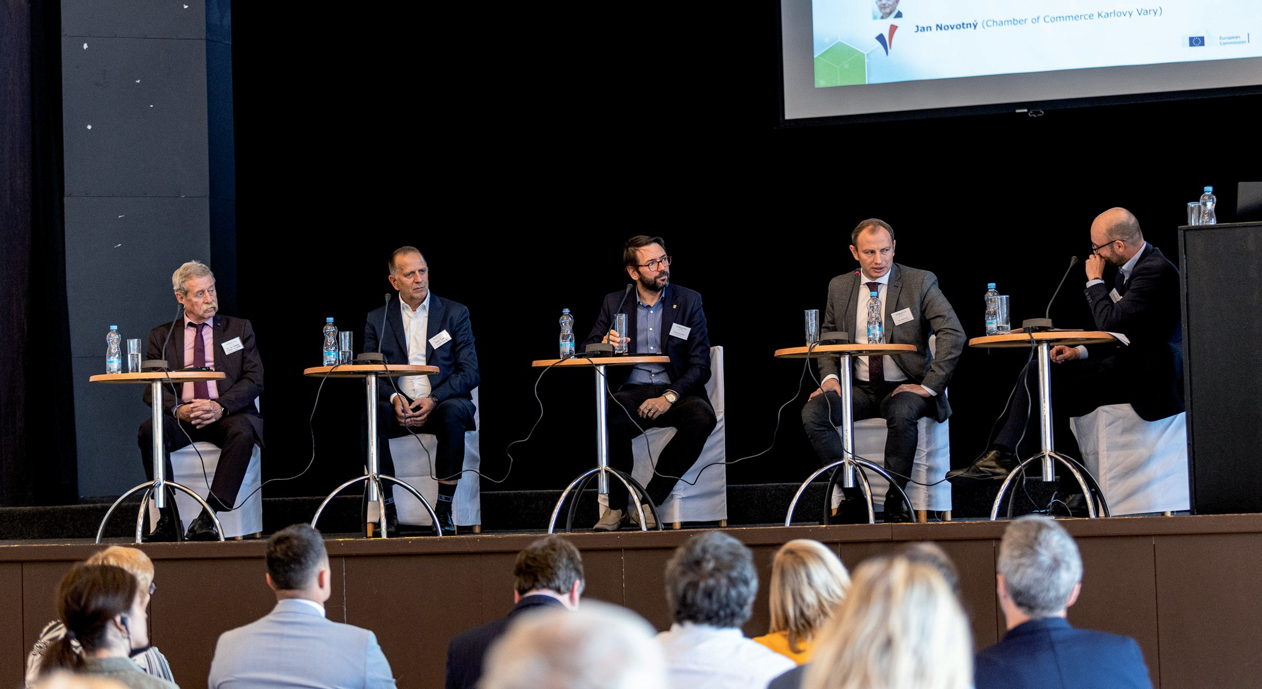
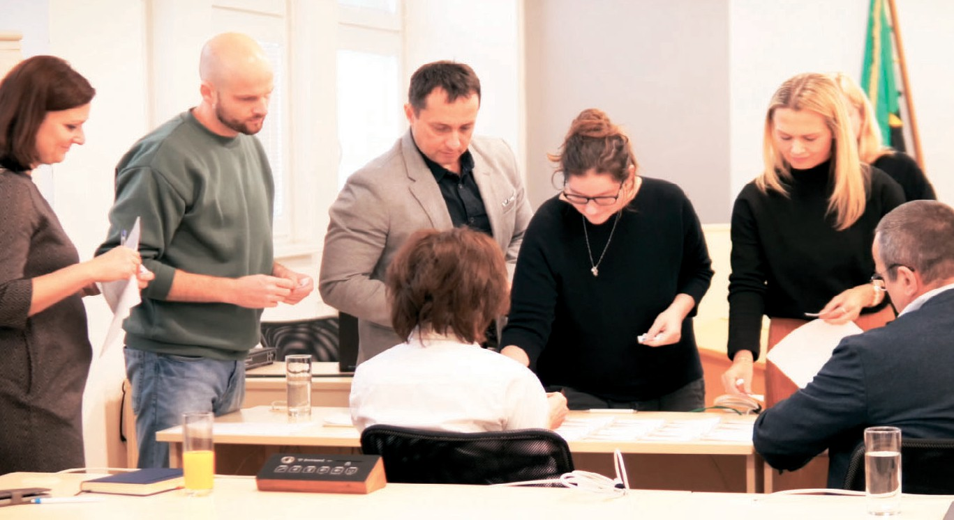
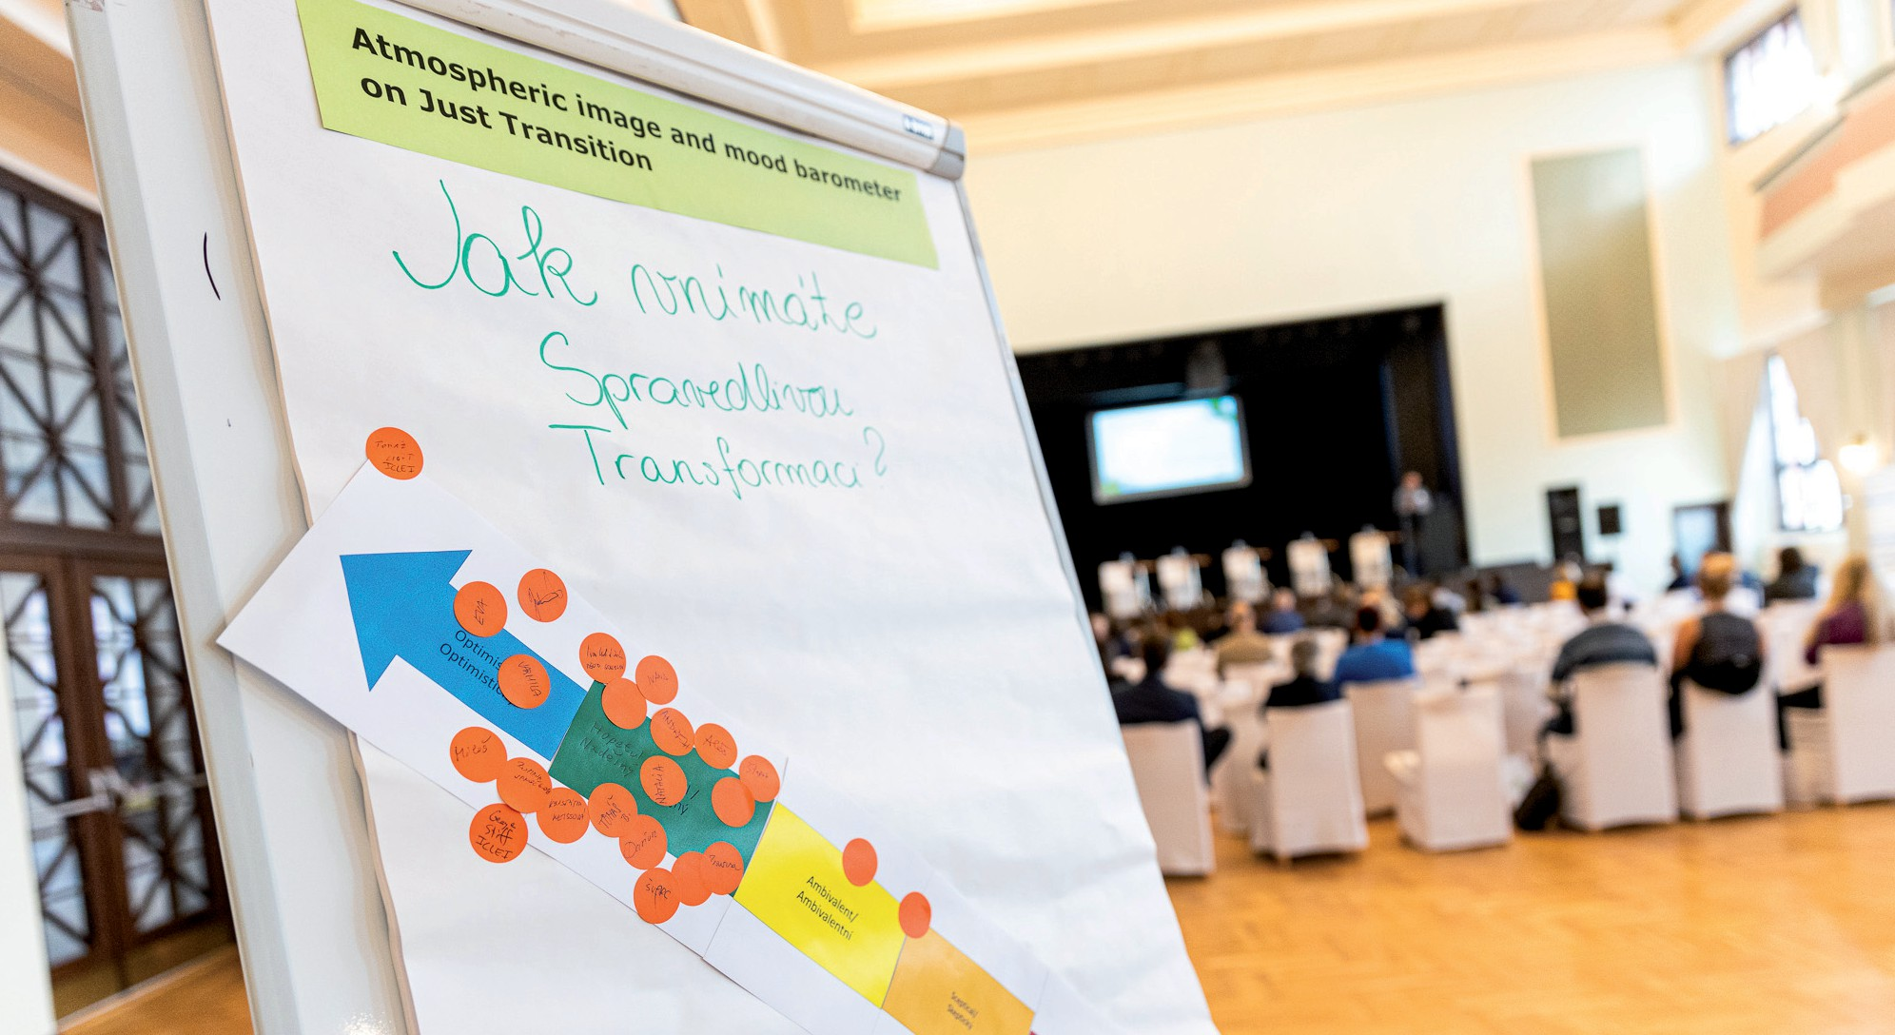
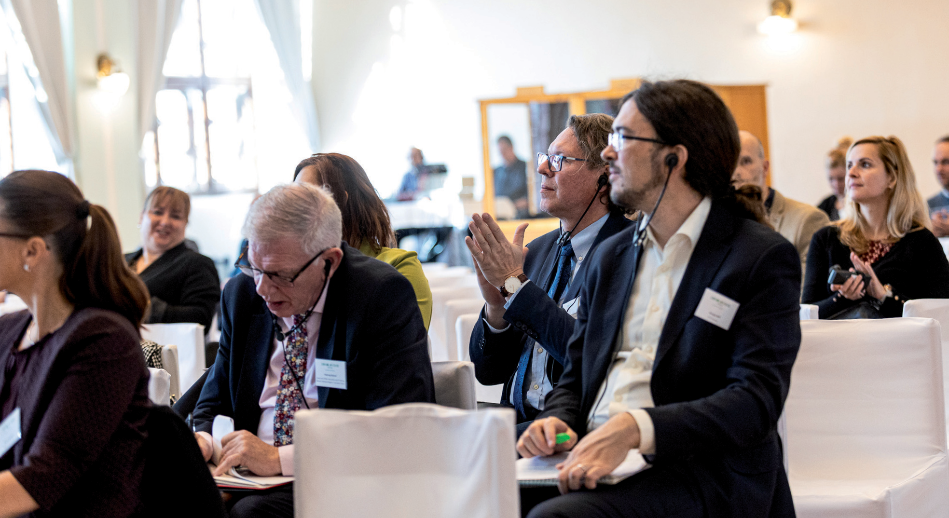
Семінари

Slide 33
Конференція
18-19 жовтня 2023 МДК Соколов

Slide 34
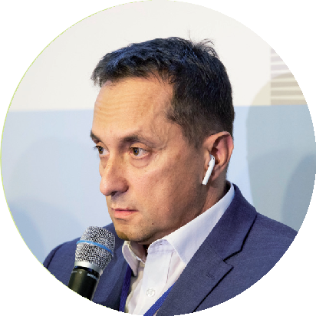
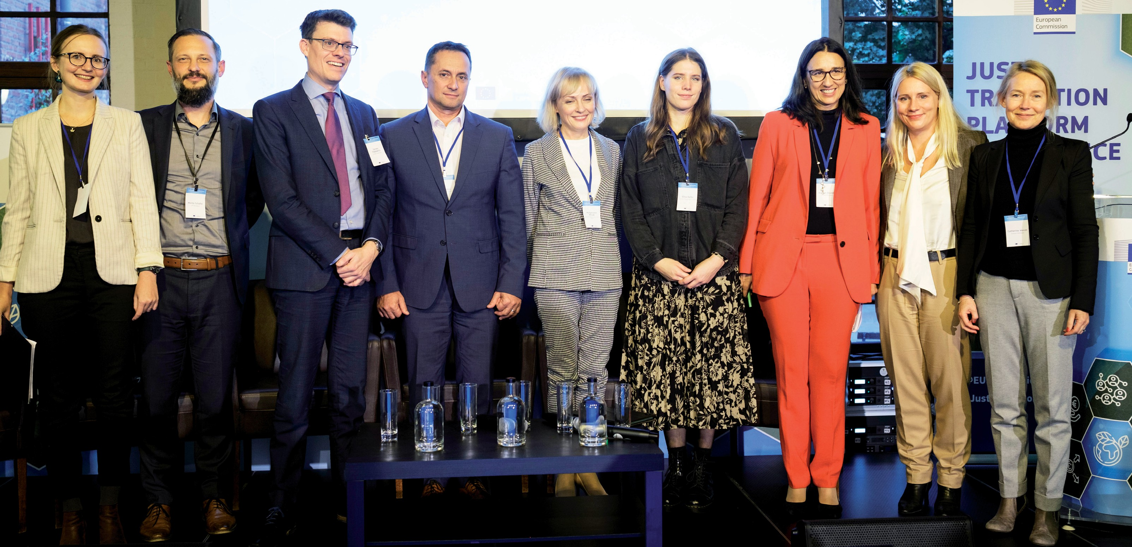
8-й рік конференції «Платформа справедливого переходу»
23–25 жовтня 2023 року Брюссель

Slide 35
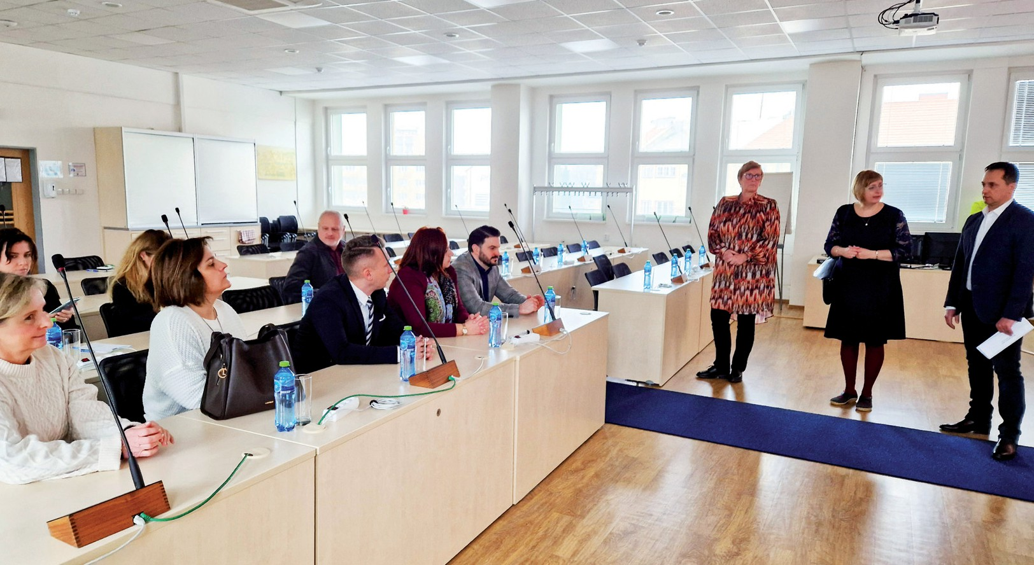
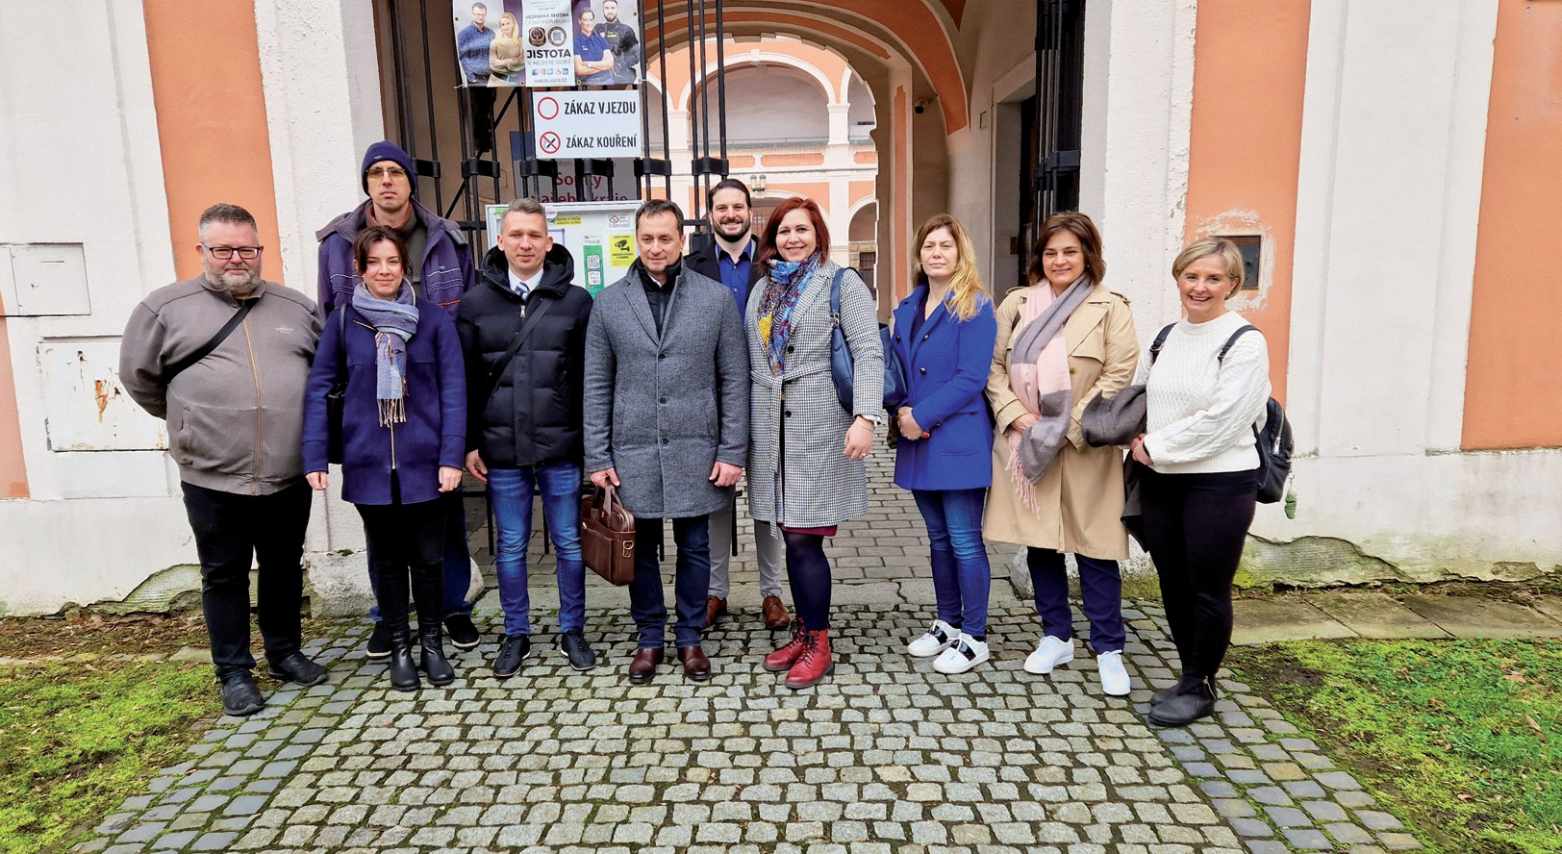
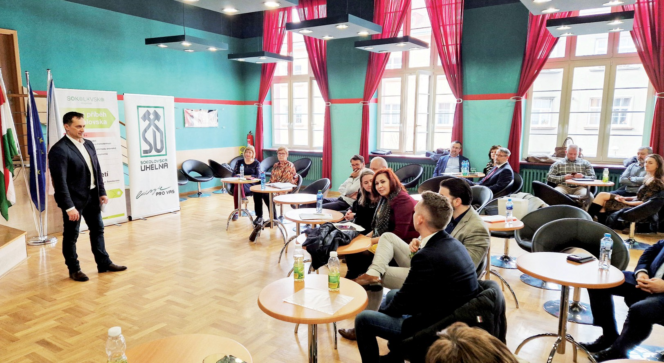
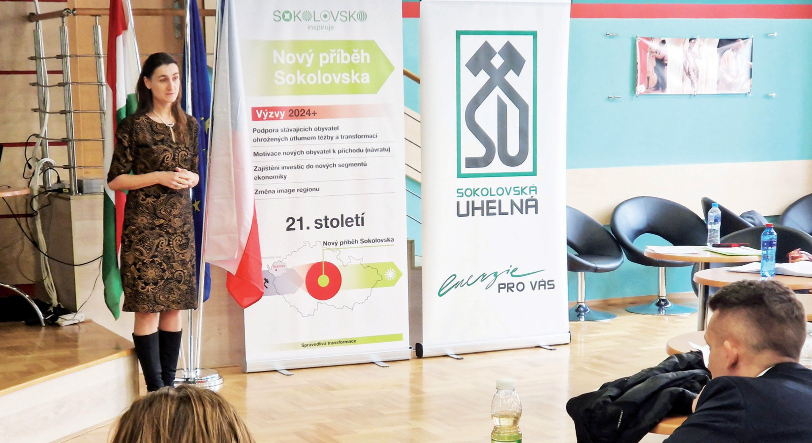
Справедливий перехід в Соколовську
Презентація для делегації Угорщини 6 березня 2024 року в Соколові

Slide 36
Результати надання технічної допомоги

Slide 37
Надихайте і
надихайтеся
Об’єдналися в регіоні, співпрацюємо в Європі!

